Slide 1
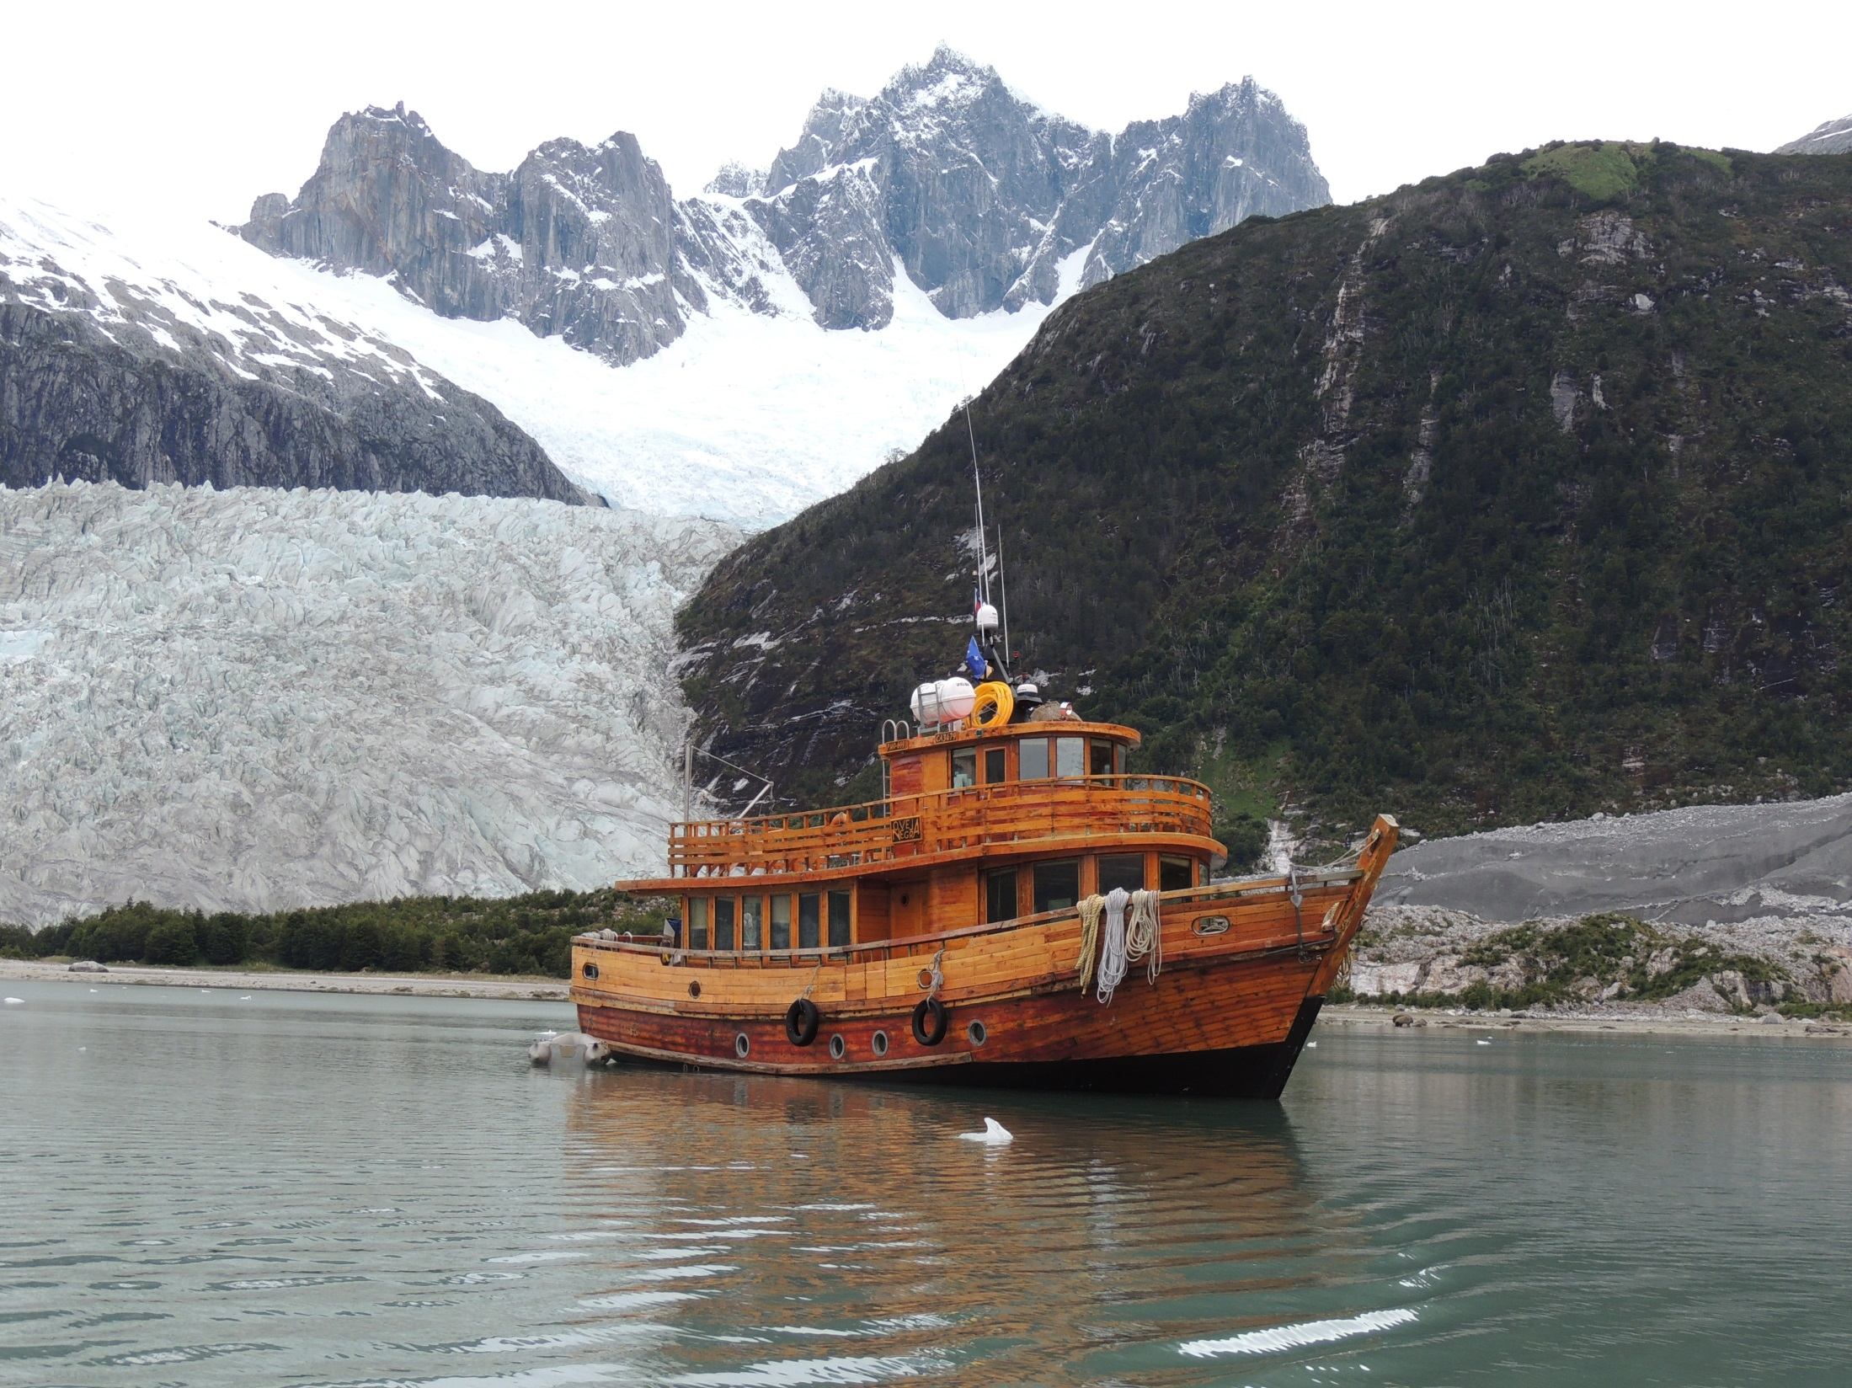
Una experiencia súper emplumada
Objetivos
Conocer mas sobre la diversidad de Aves
Atreves de las fecas ver dispersión de semillas

Slide 2
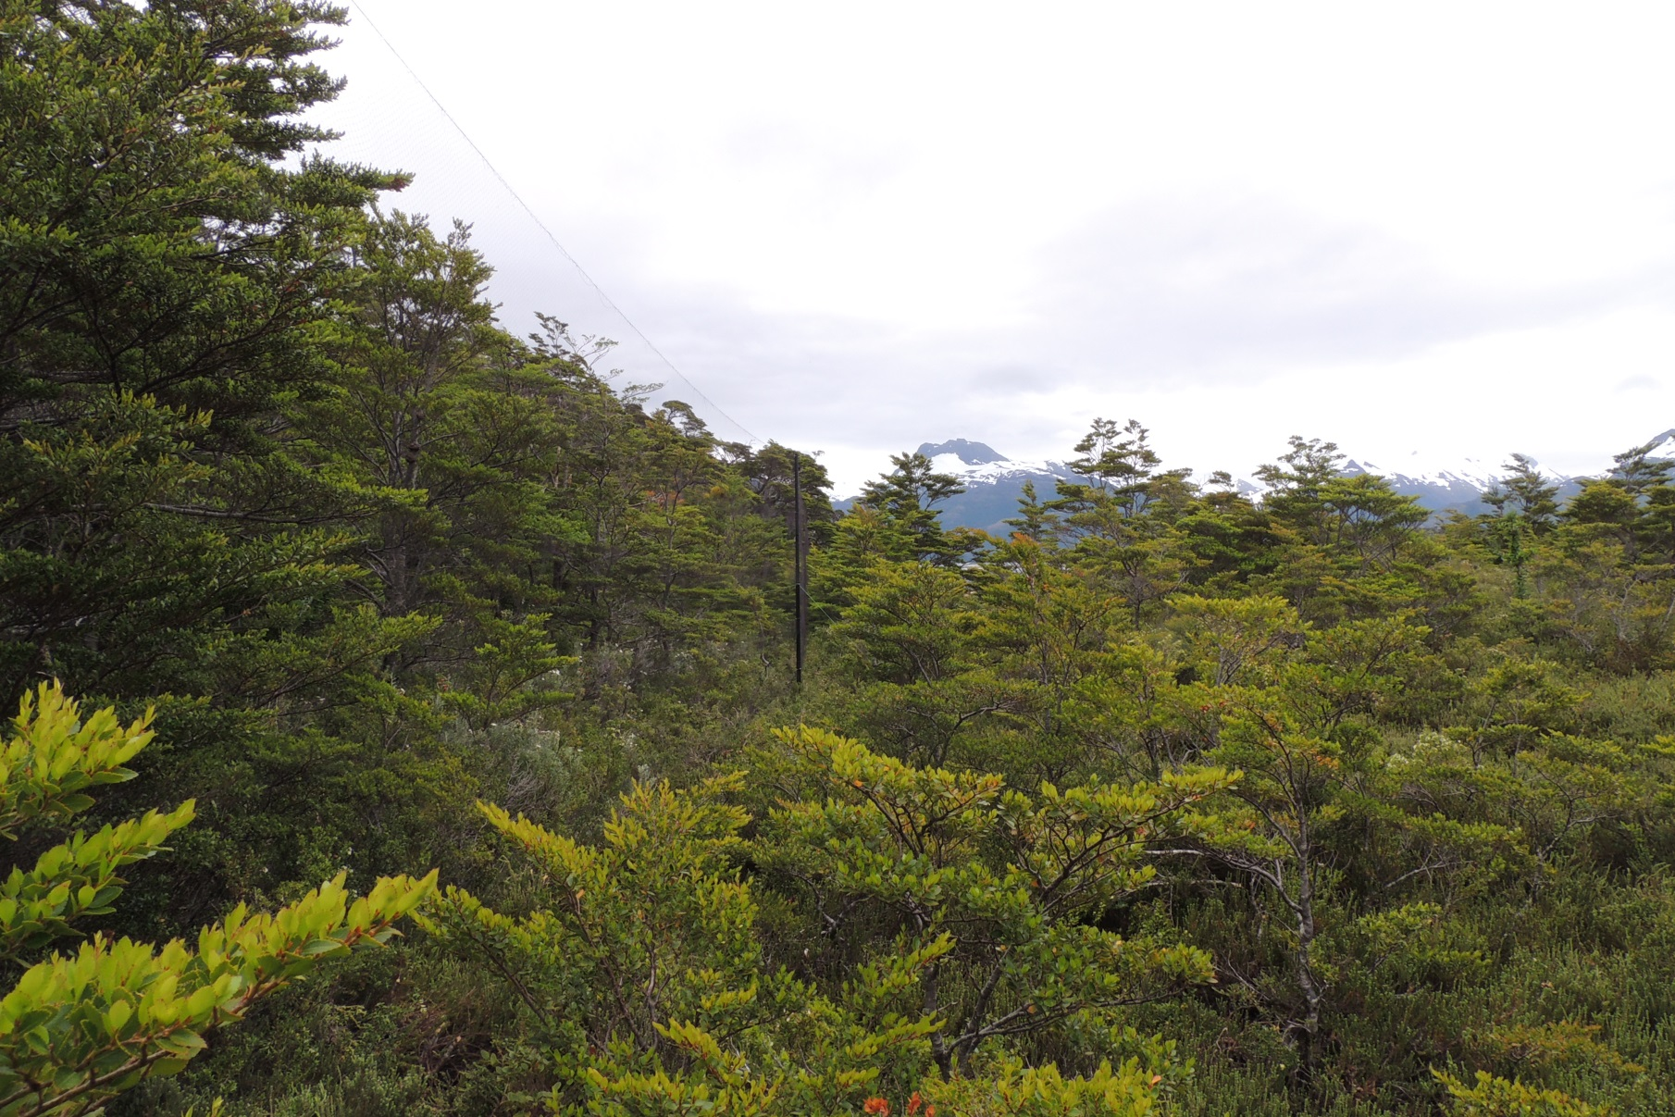
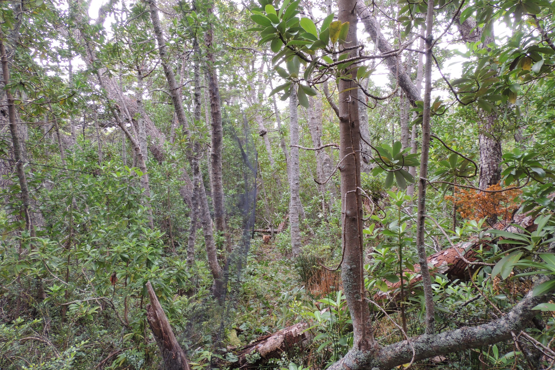
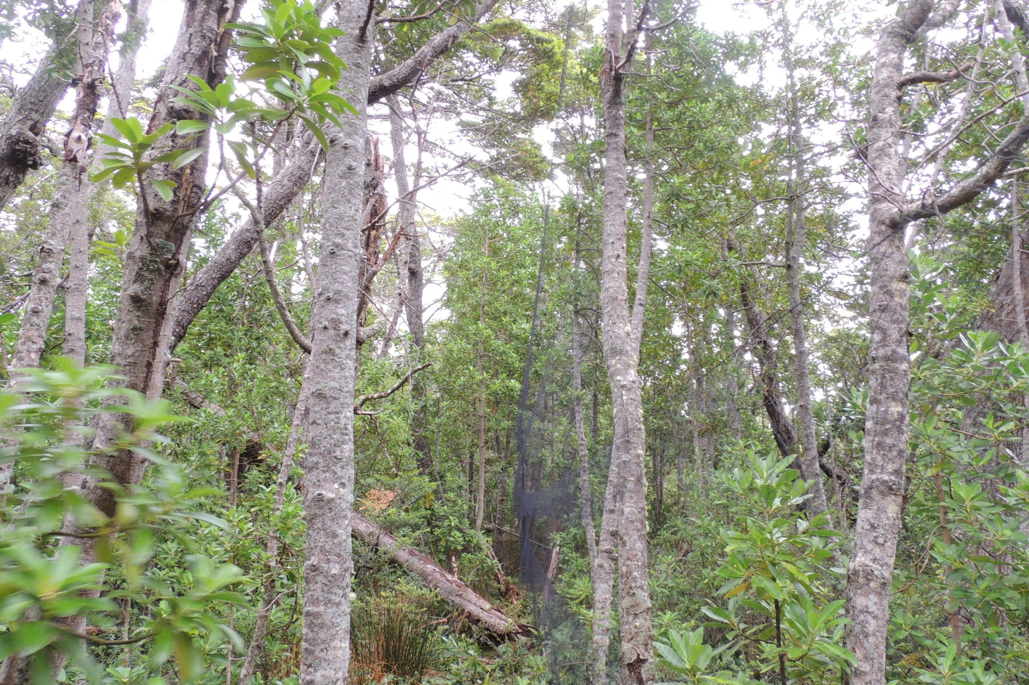
Metodologia

Slide 3
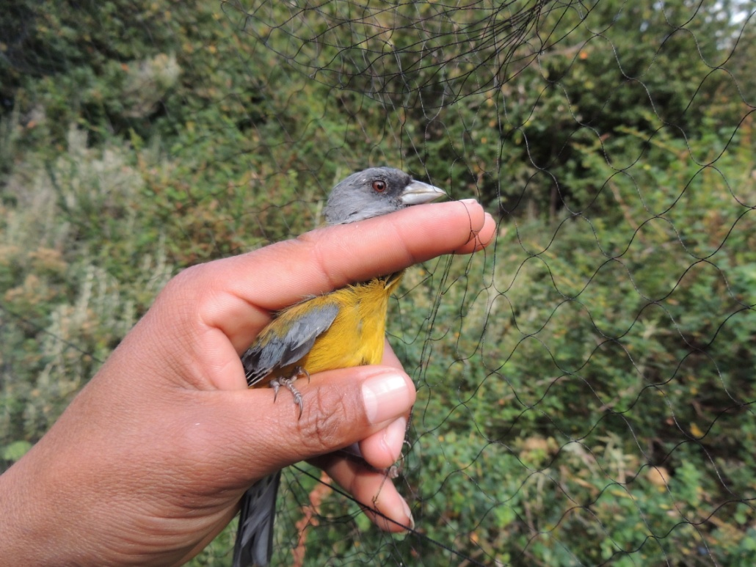
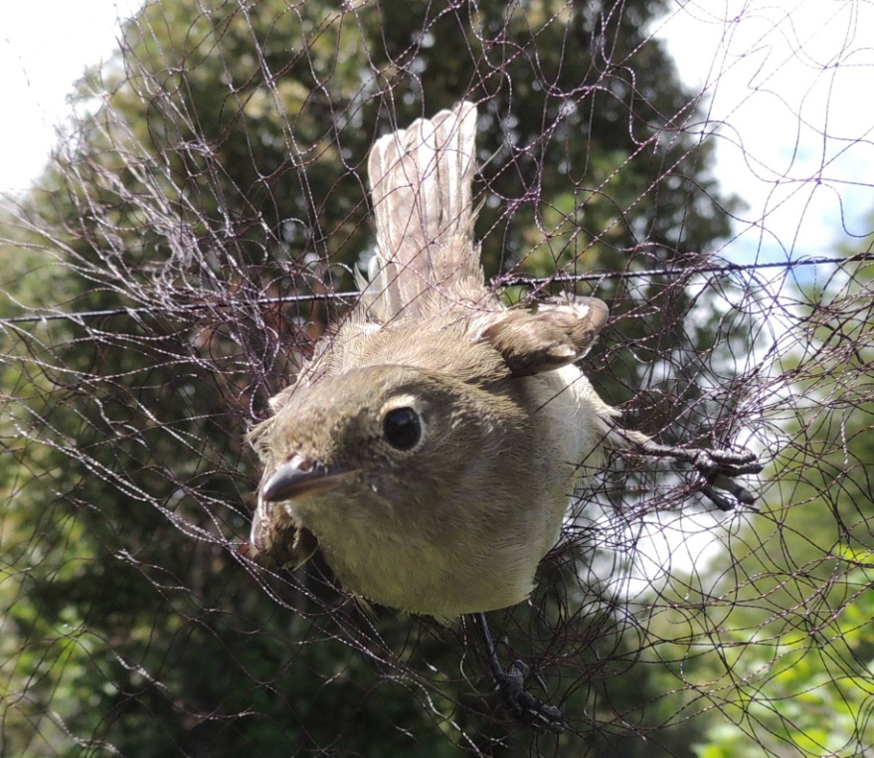
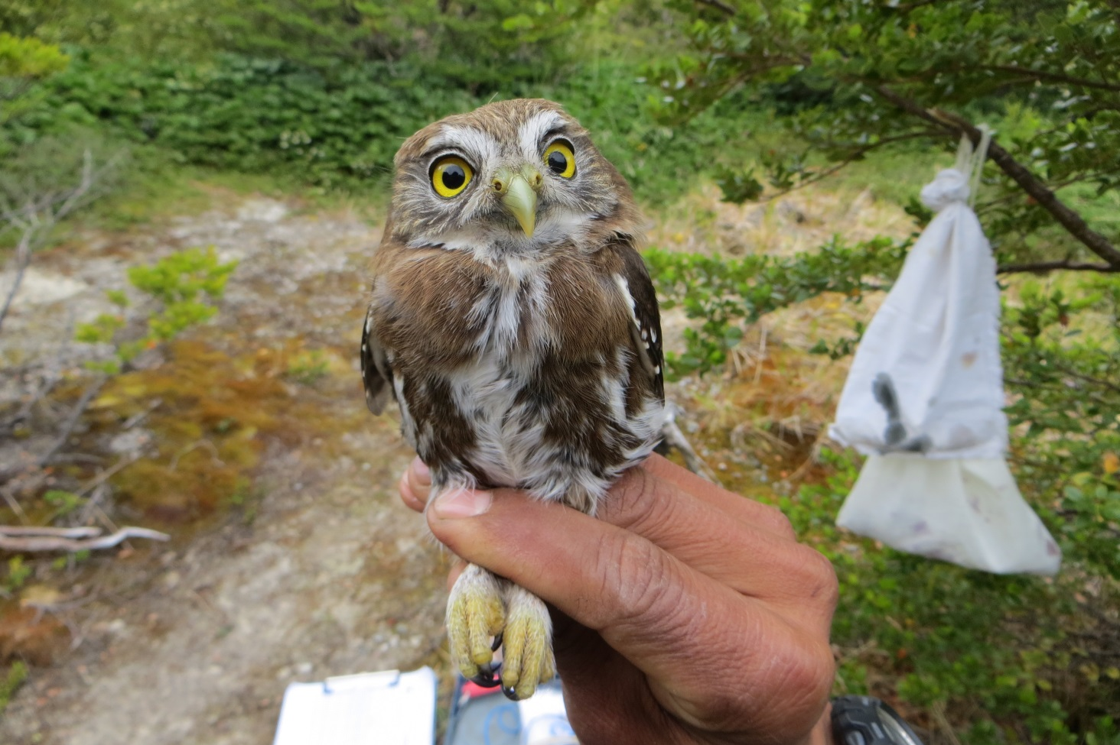

Slide 4
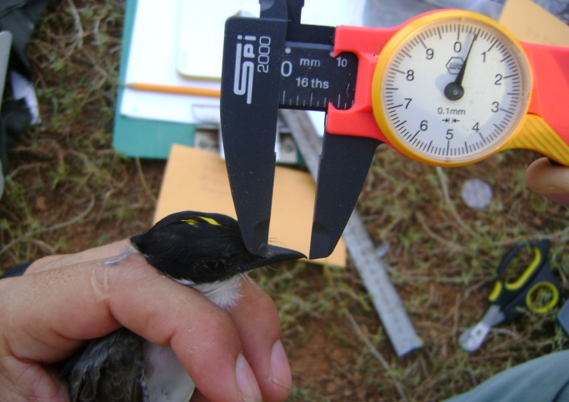
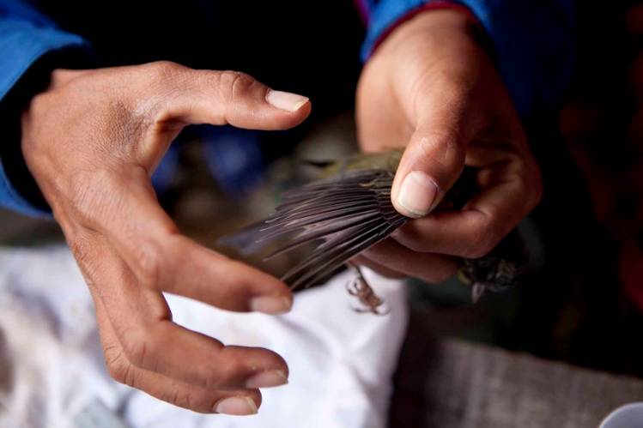
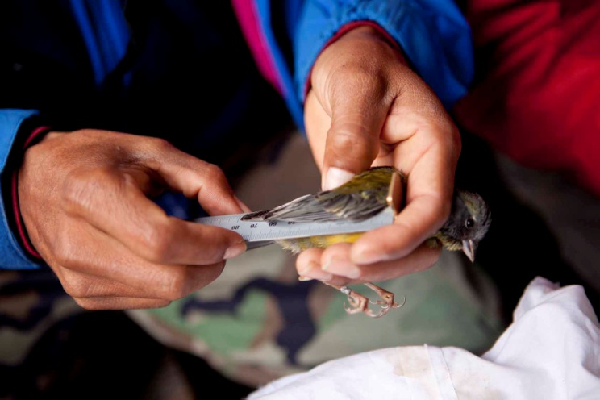
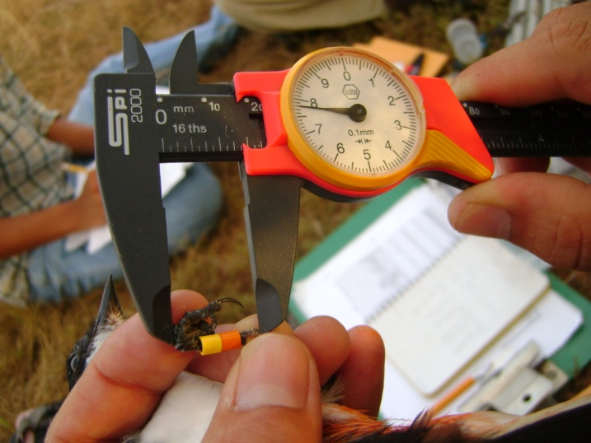
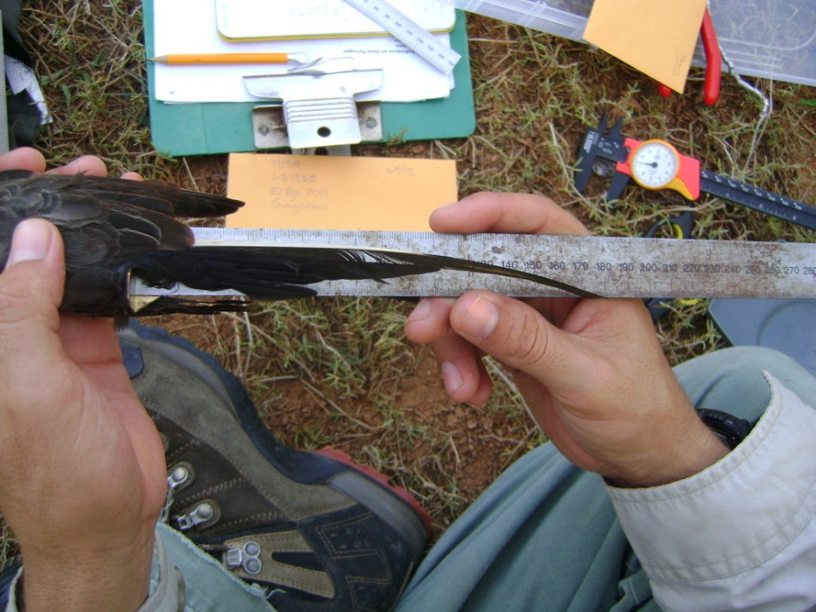
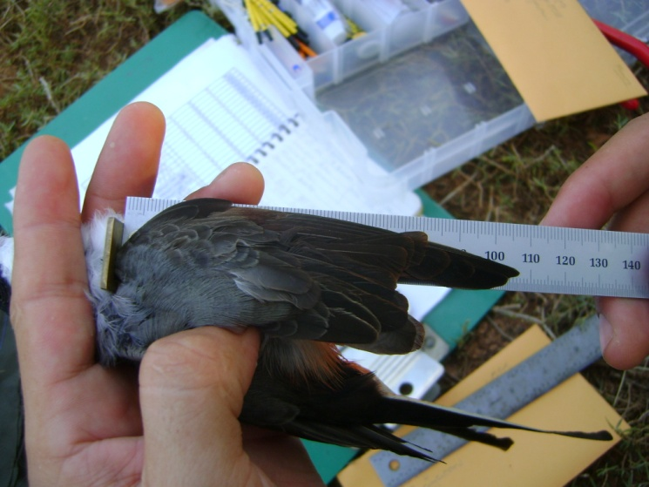

Slide 5
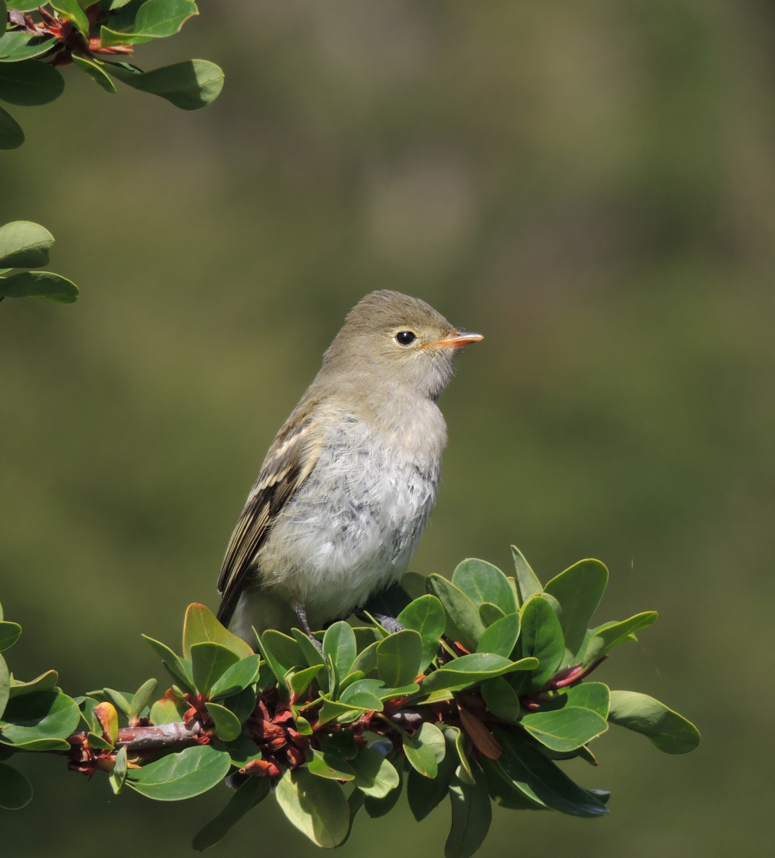
Fio fio
Withe-crested Elaenia
Elaenia albiceps

Slide 6
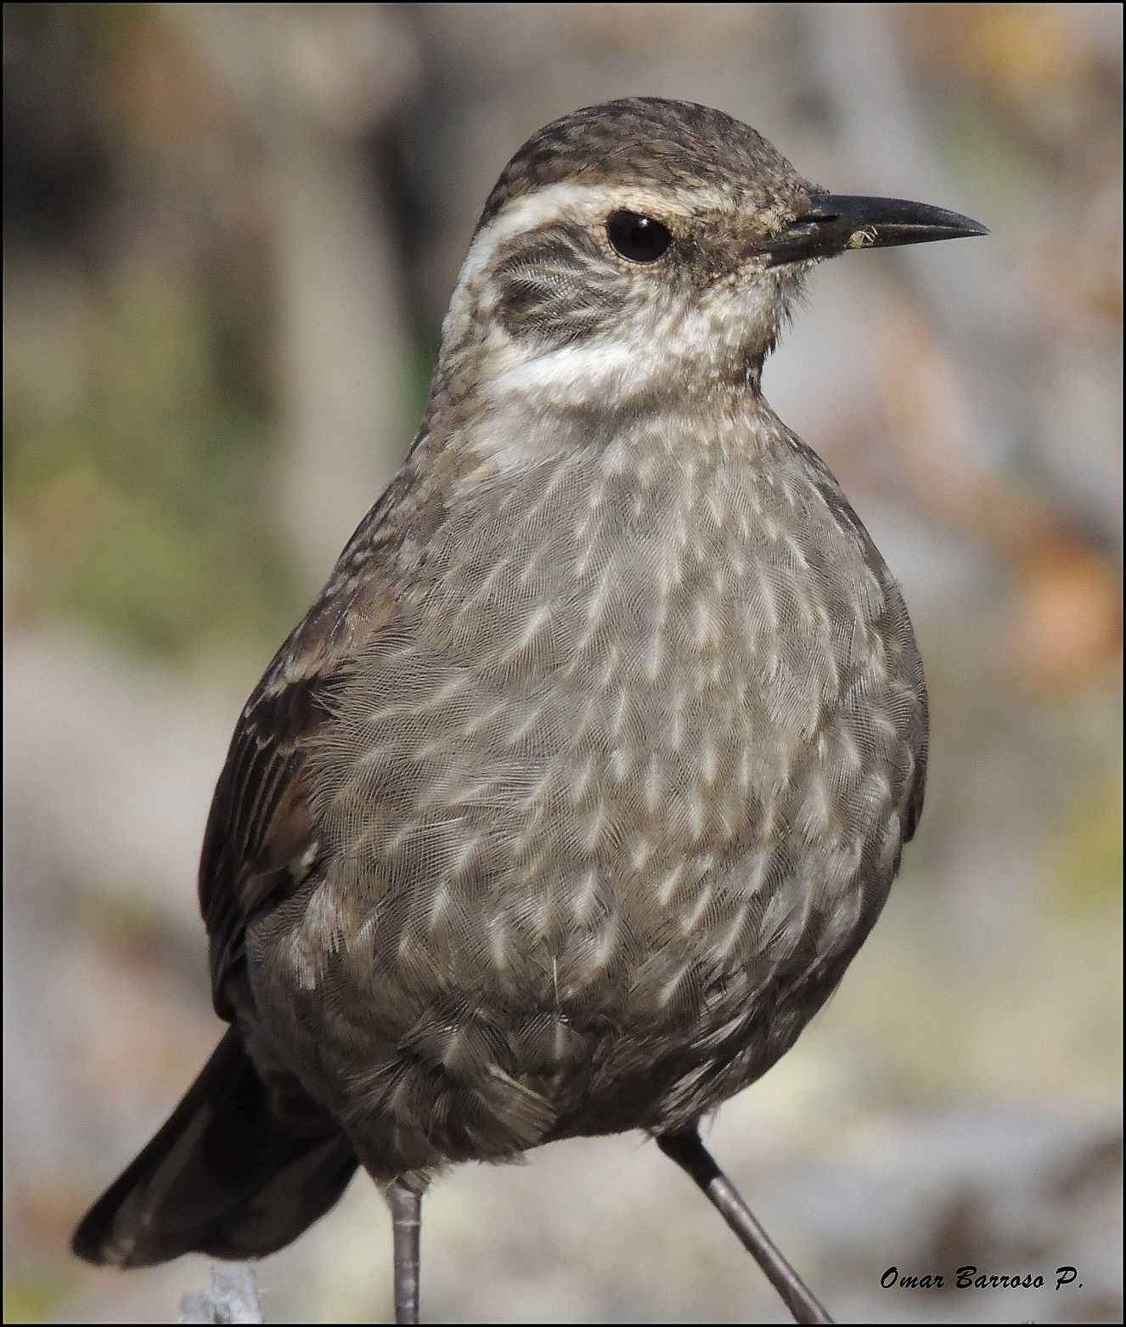
Churrete chico
Grey-flanked Oustaleti
Cinclodes oustaleti

Slide 7
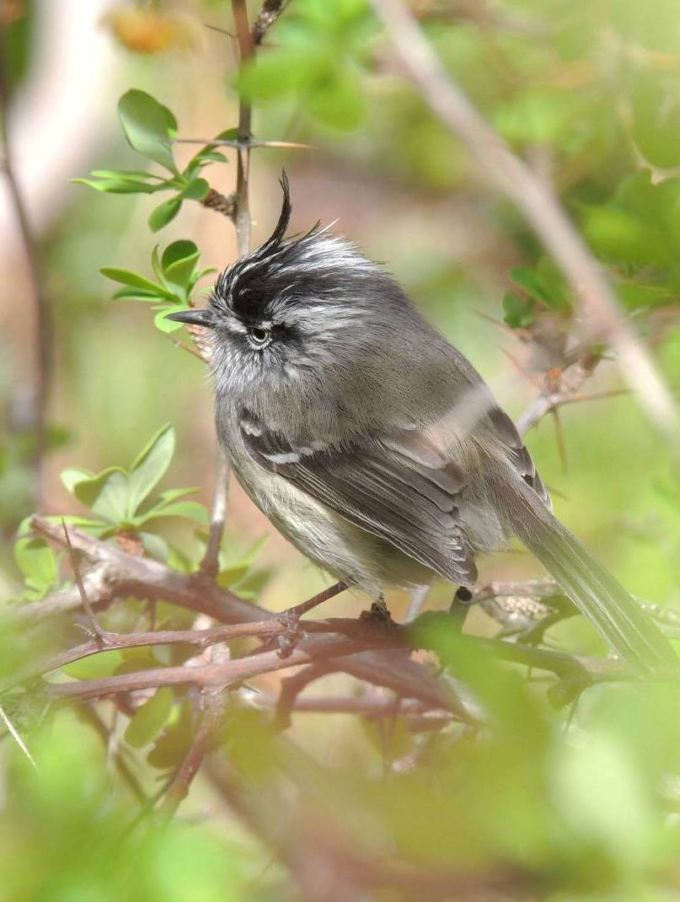
Cachudito
Tufted Tit-Tyrant
Anairetes parulus

Slide 8
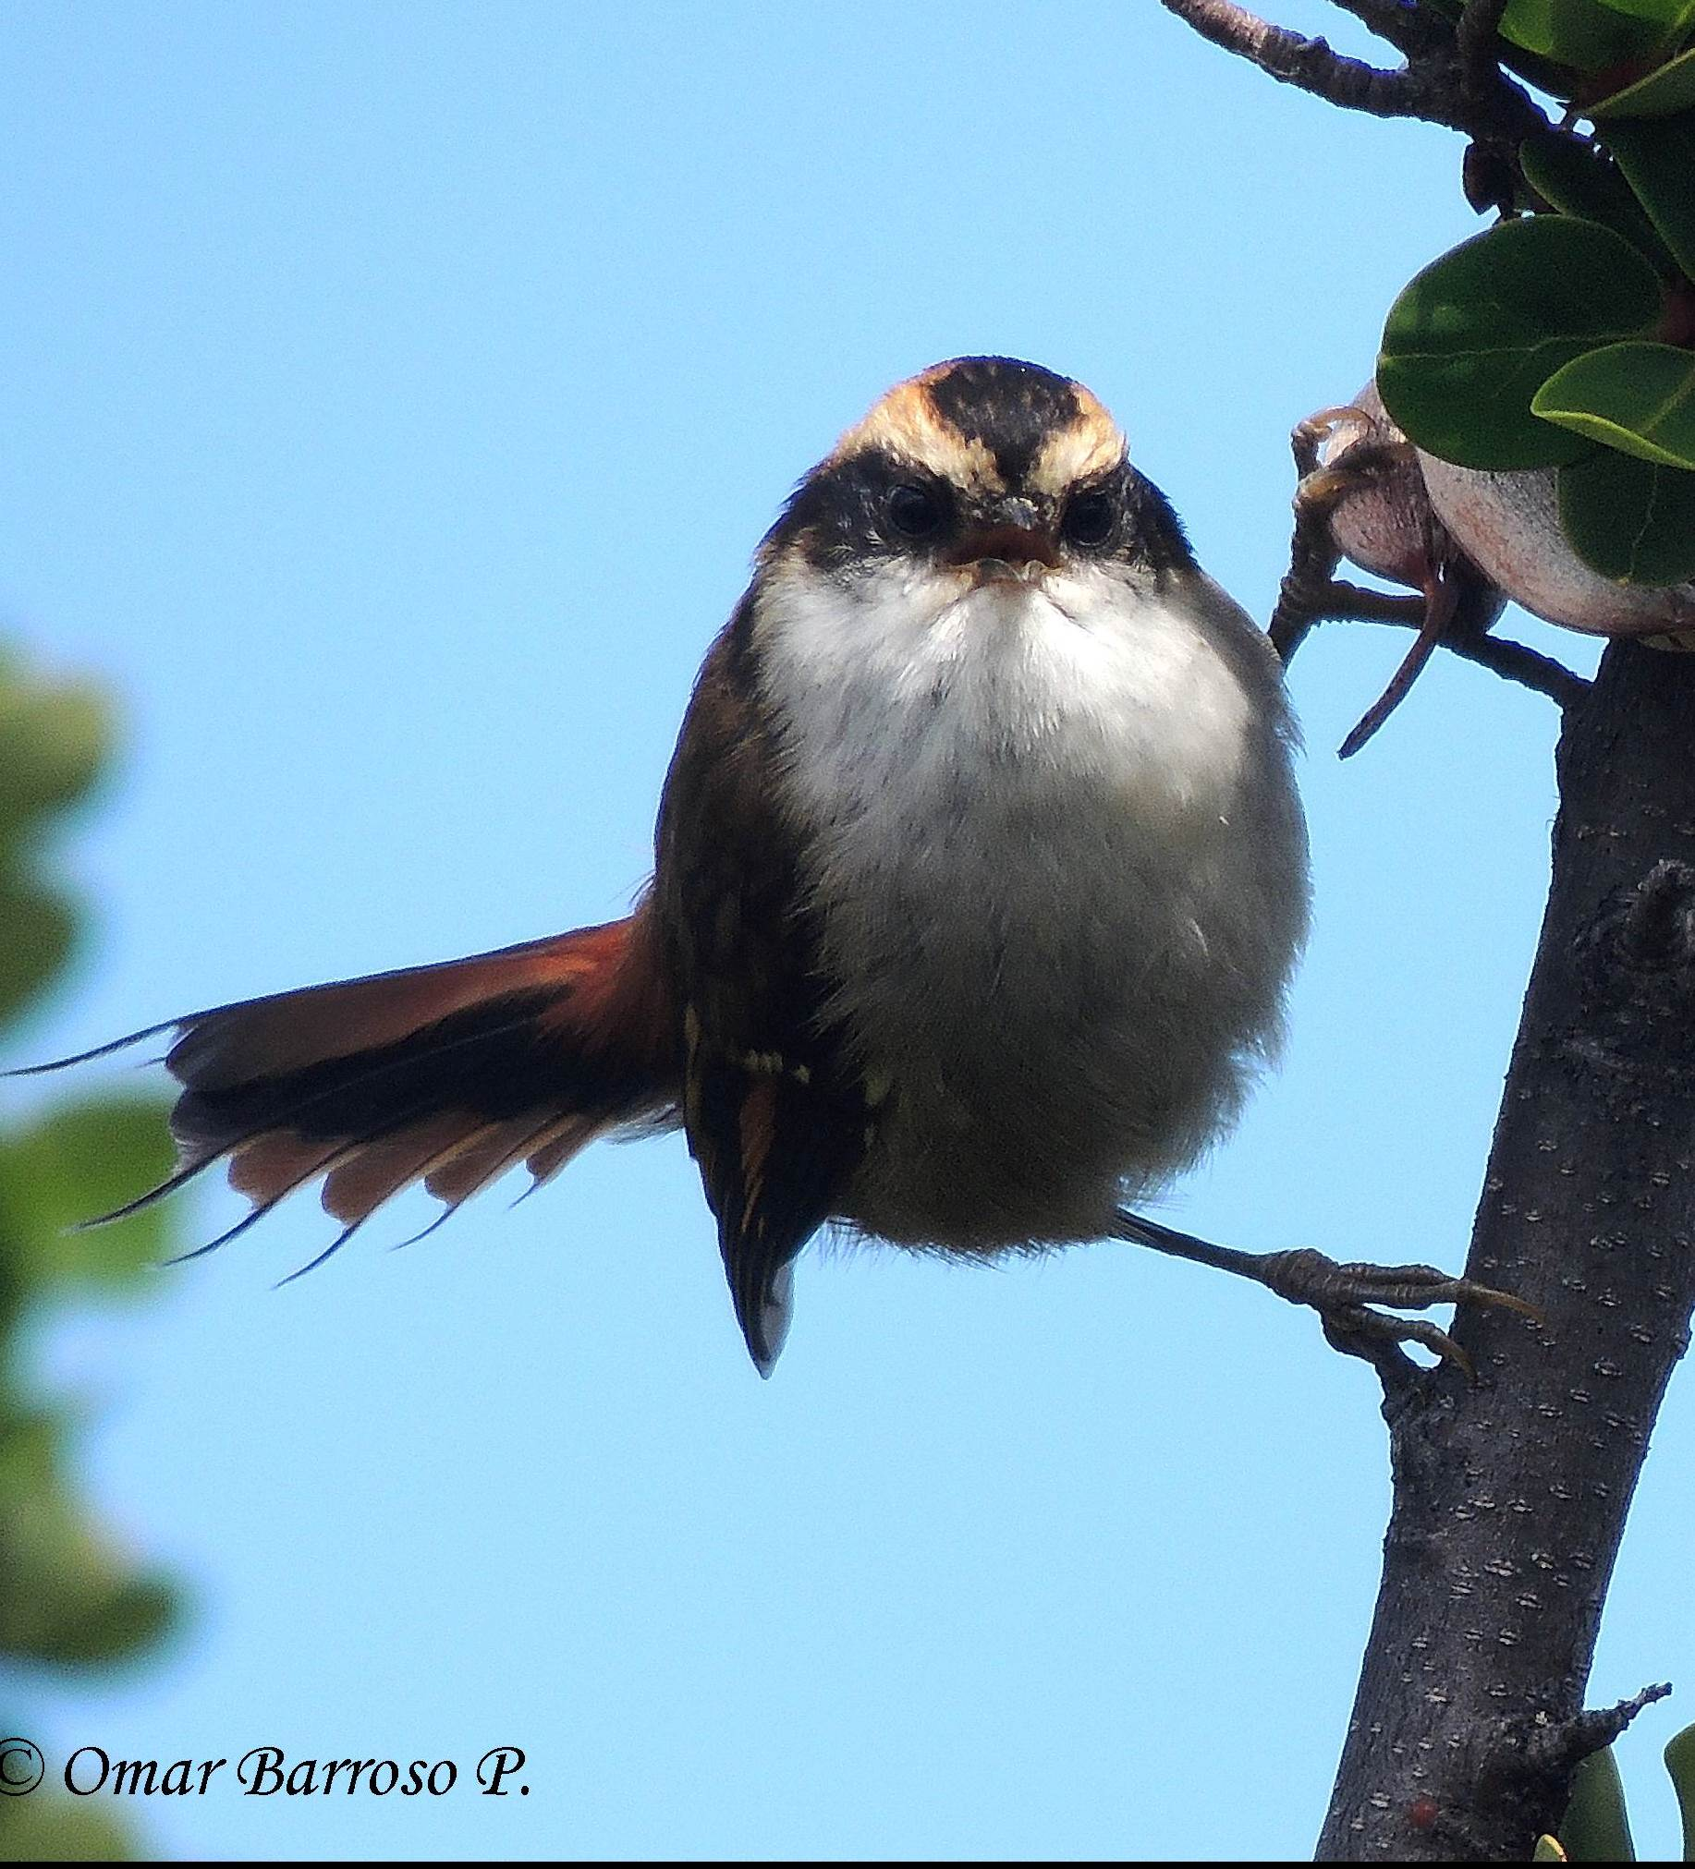
Rayadito
Thorn-tailed Rayadito
Aphrastura spinicauda

Slide 9
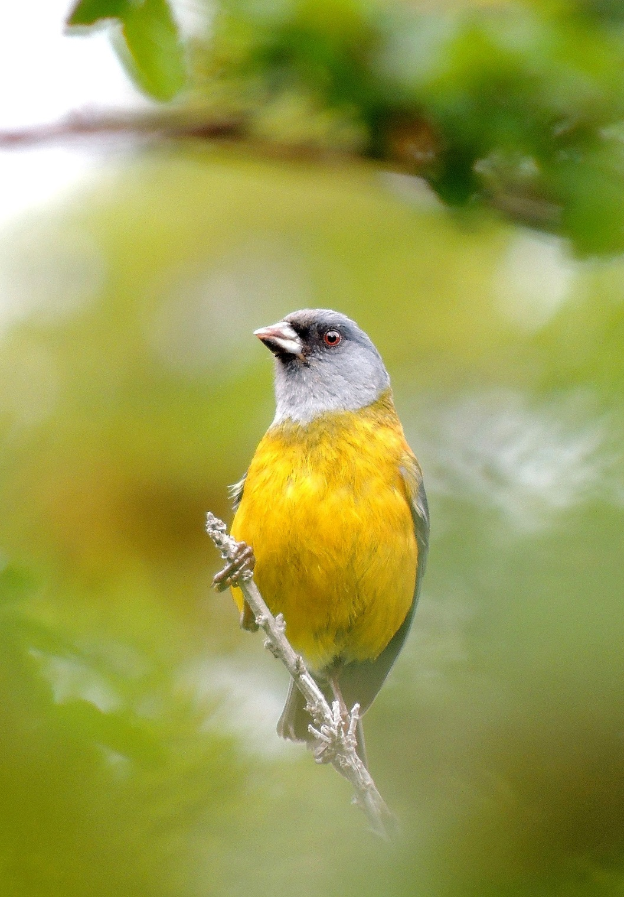
Cometocino
Patagonian Sierra-Finch
Phrygilus patagonicus

Slide 10
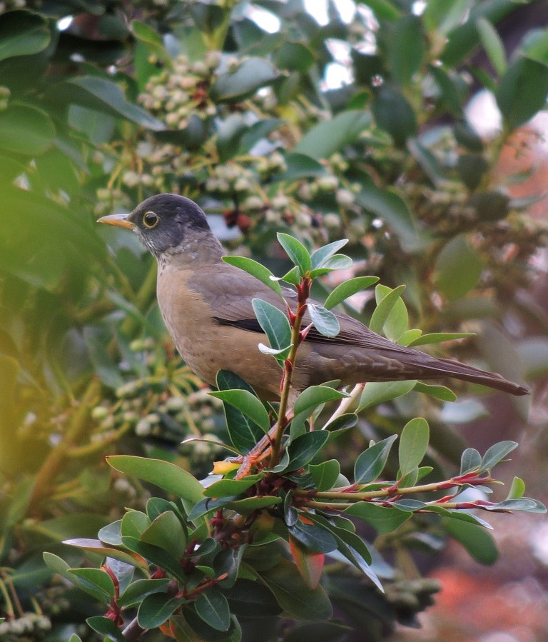
Zorzal
Austral Thrush
Turdus falklandii

Slide 11
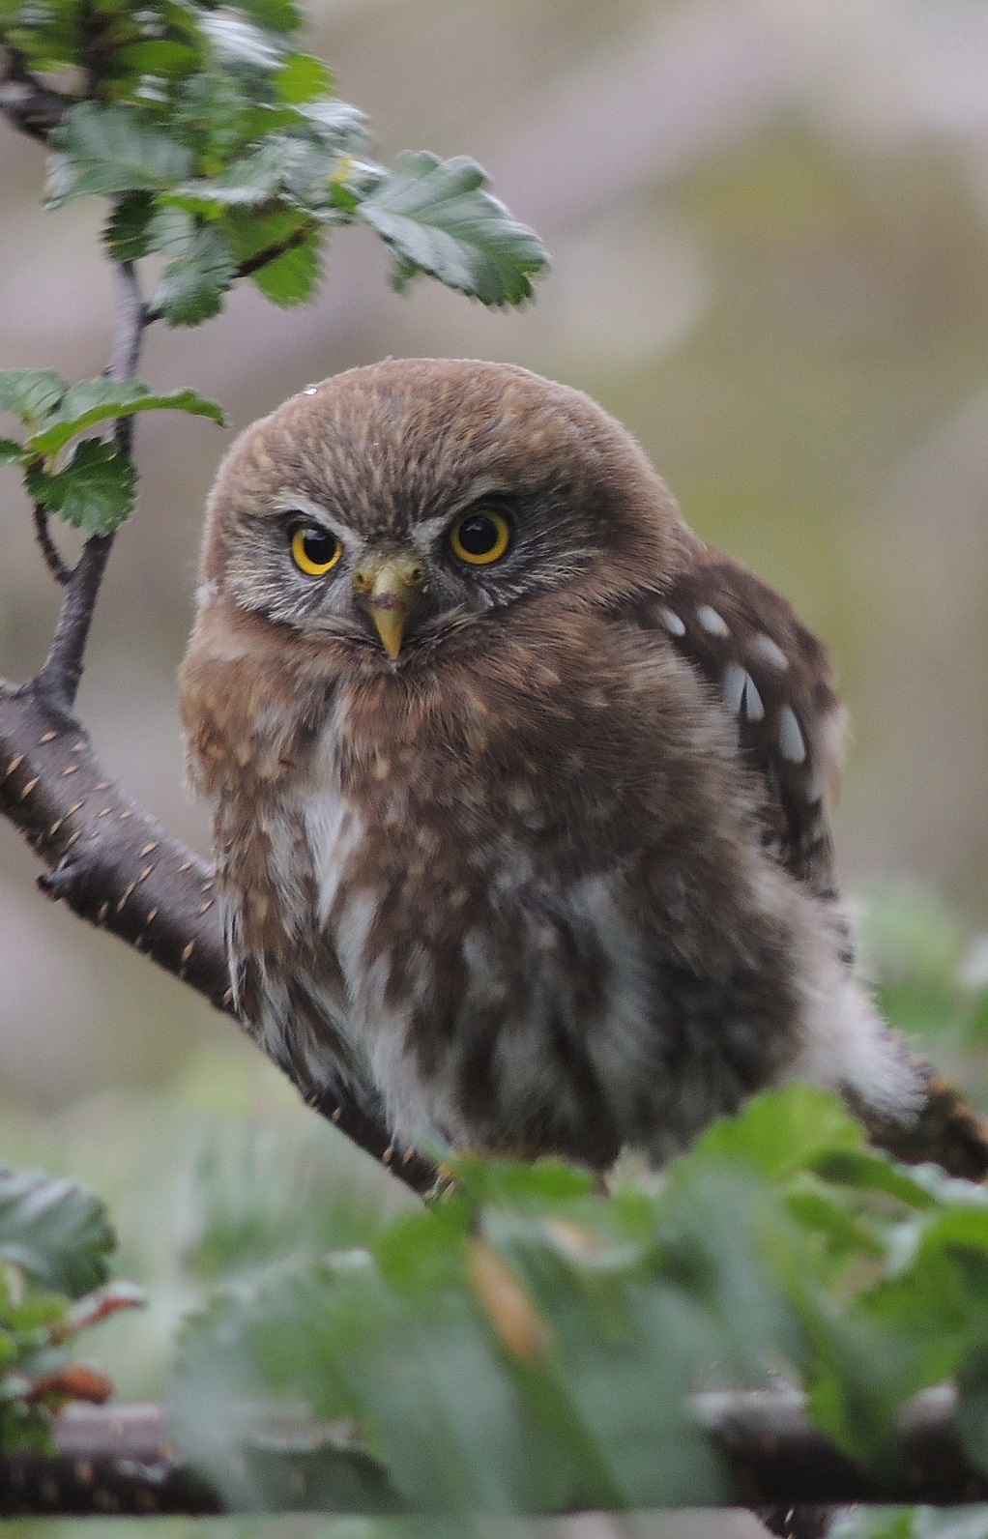
Chunchito
Austral Pygmy-Owl
Glaucidiun nona

Slide 12
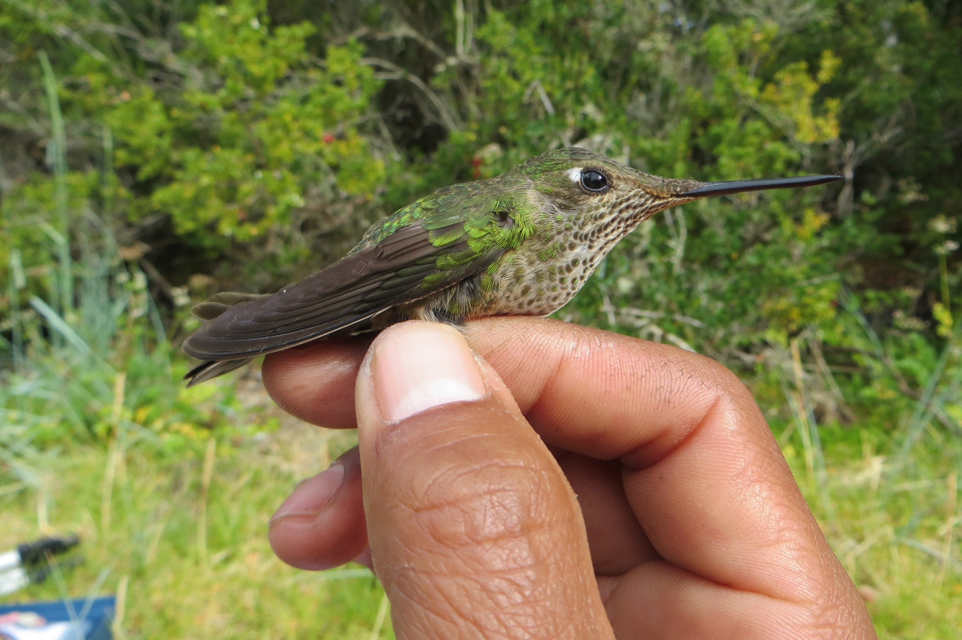
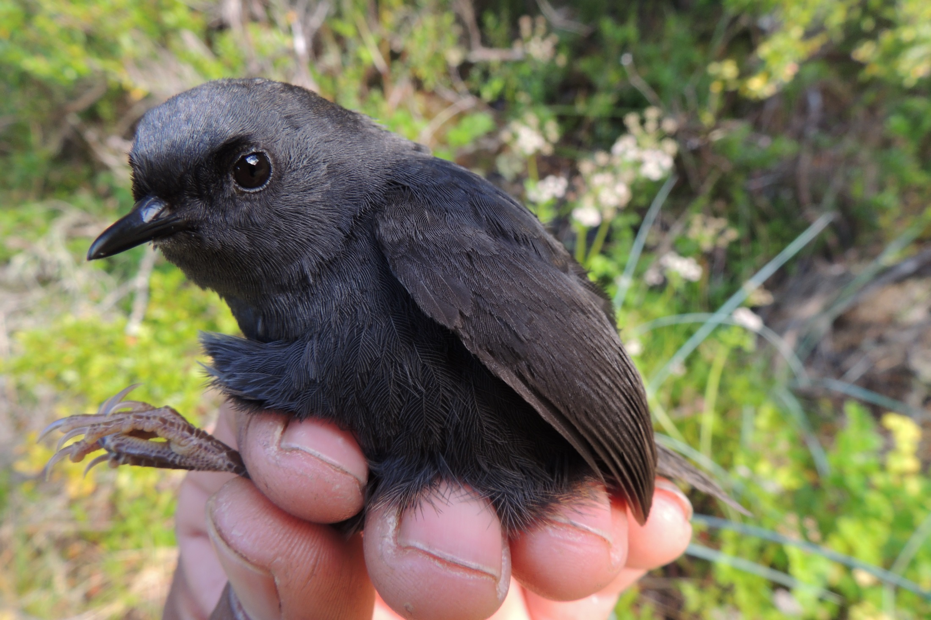
Capturas interesantes
Picaflor Chico
Sephanoides sephanoides
Churrin
Scytalopus magellanicus

Slide 13
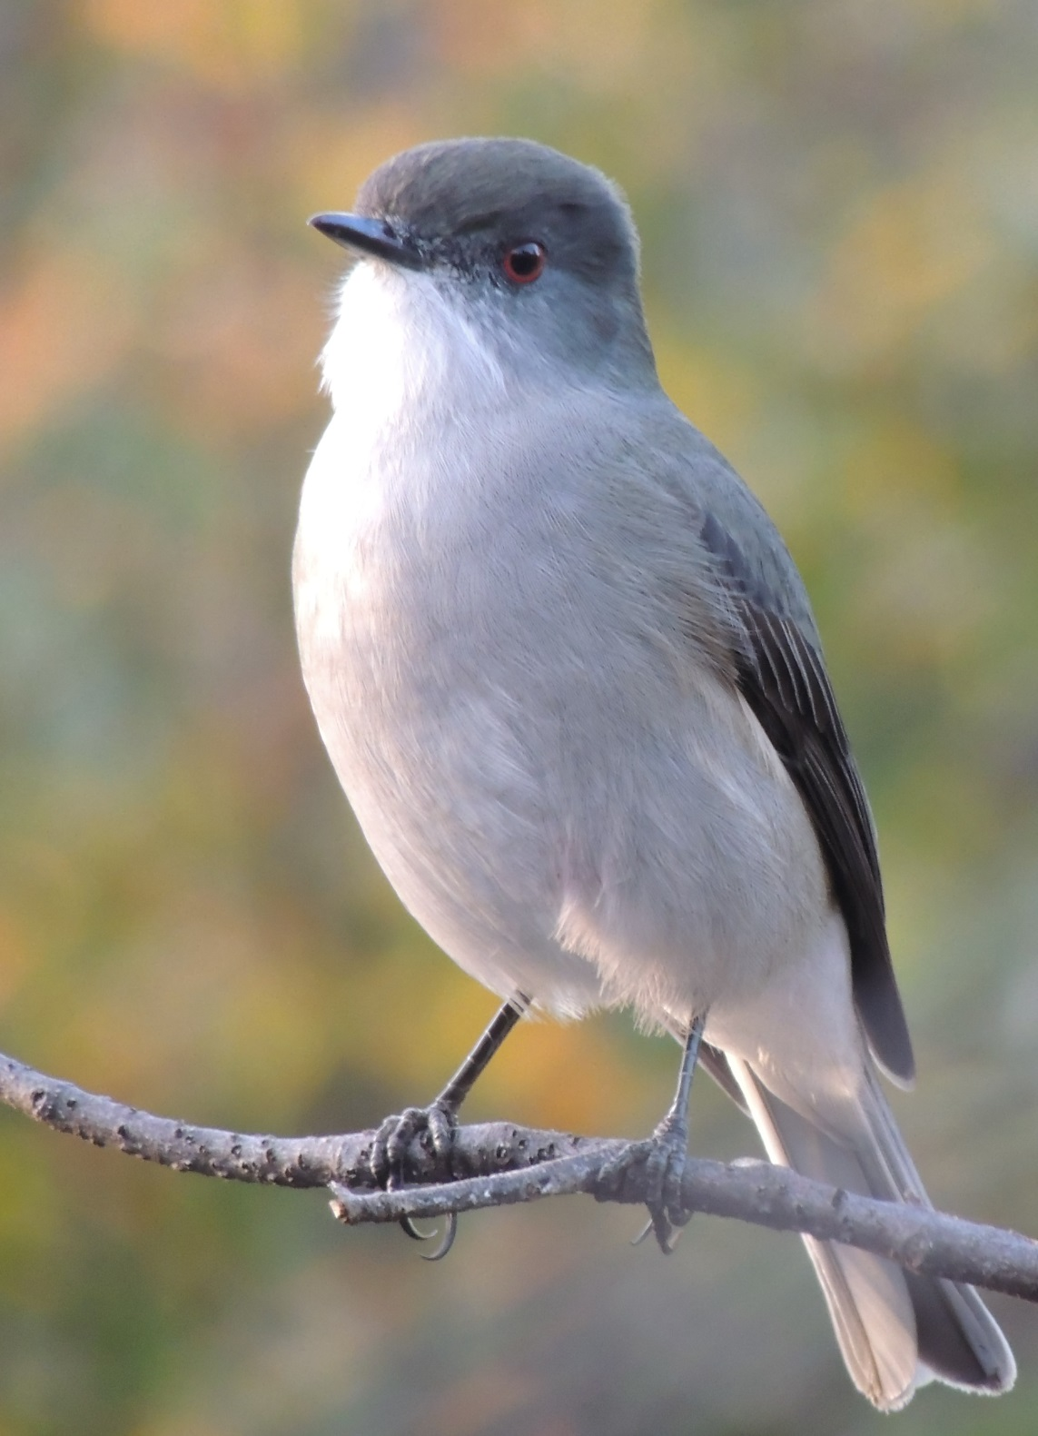
Diucon
Fire-eyed Diucon
Xolmis pyrope

Slide 14
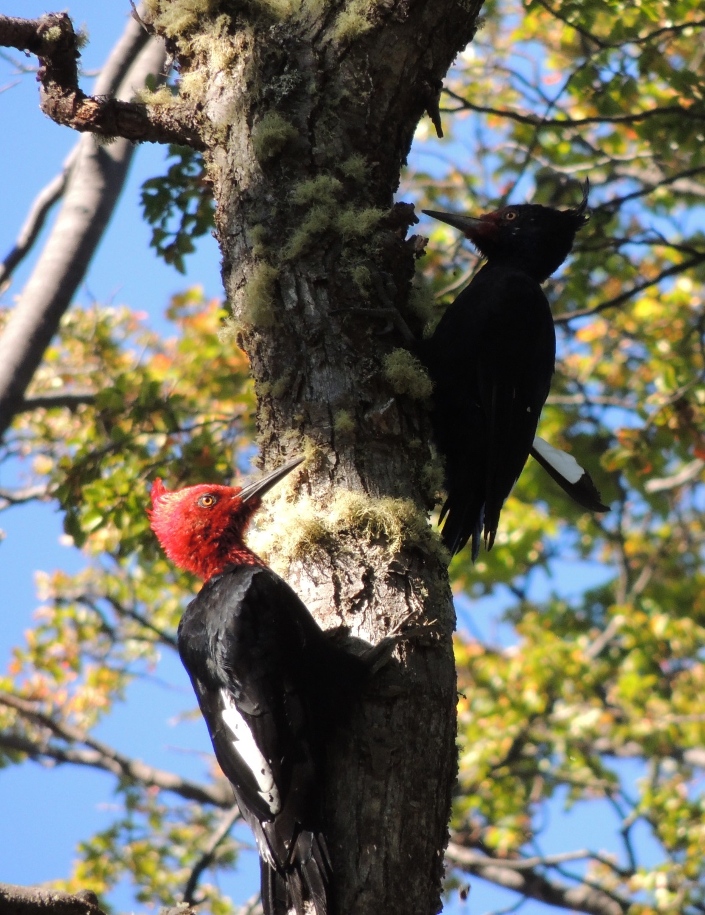
Carpintero negro
Magellanic Woodpecker
Campephilus magellanicus

Slide 15
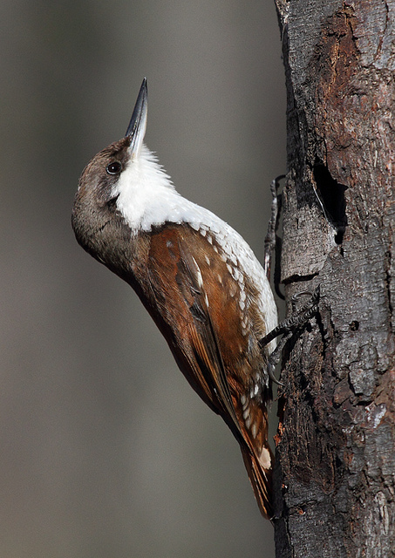
Comecebo
Withe-throated Treerunner
Pygarrichas albogularis

Slide 16
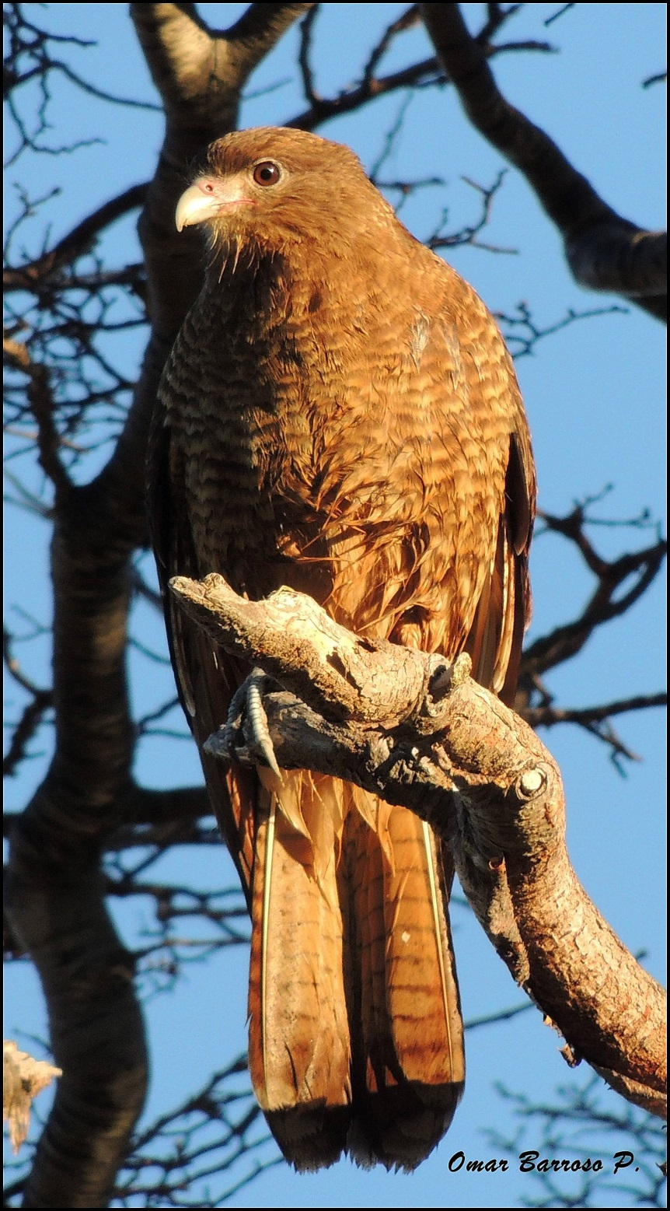
Tiuque
Chimango Caracara
Milvago chimango

Slide 17
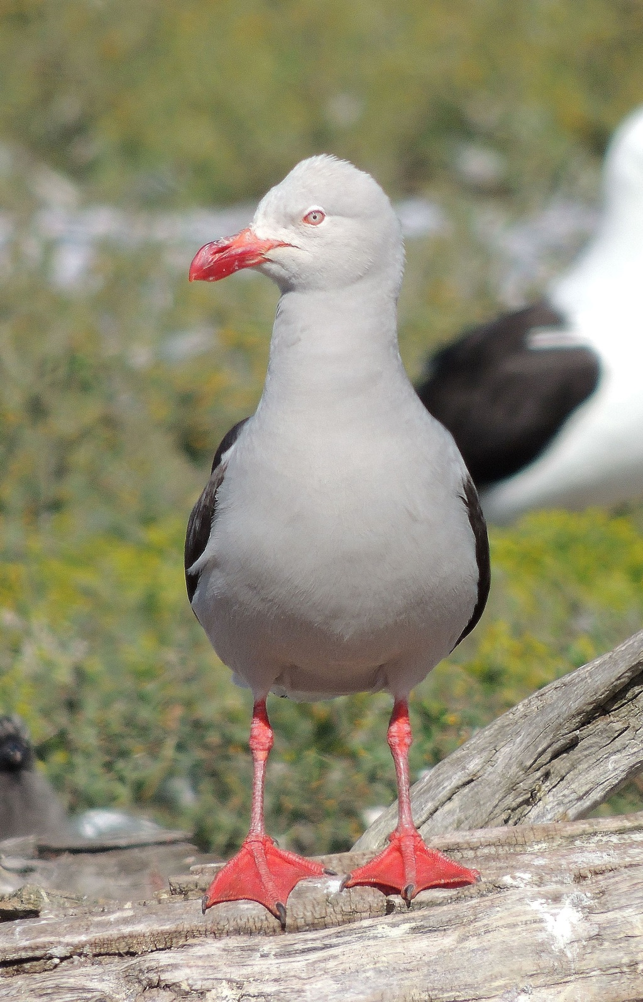
GAVIOTA AUSTRAL
Larus scoresbii

Slide 18
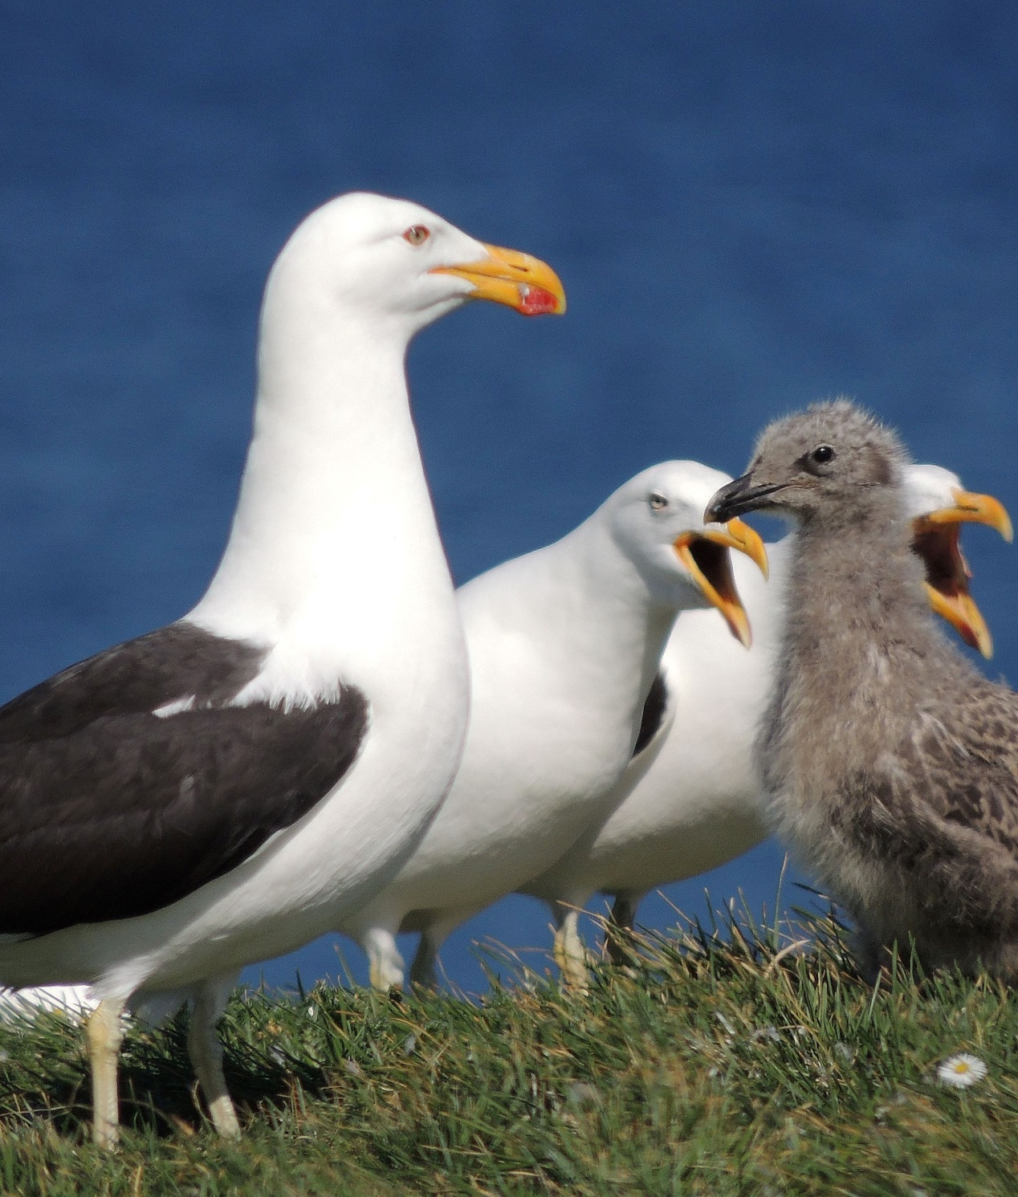
GAVIOTA DOMINICANA
Larus dominicanus

Slide 19
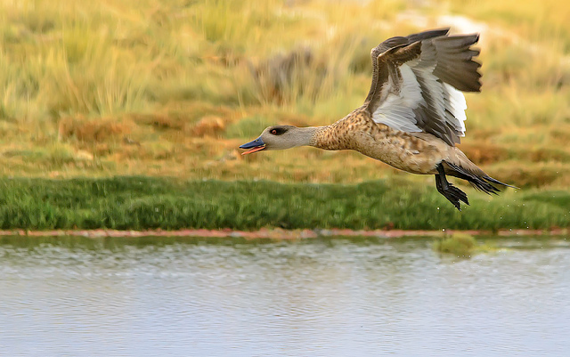
PATO JUARJUAL
Lophonetta specularioides

Slide 20
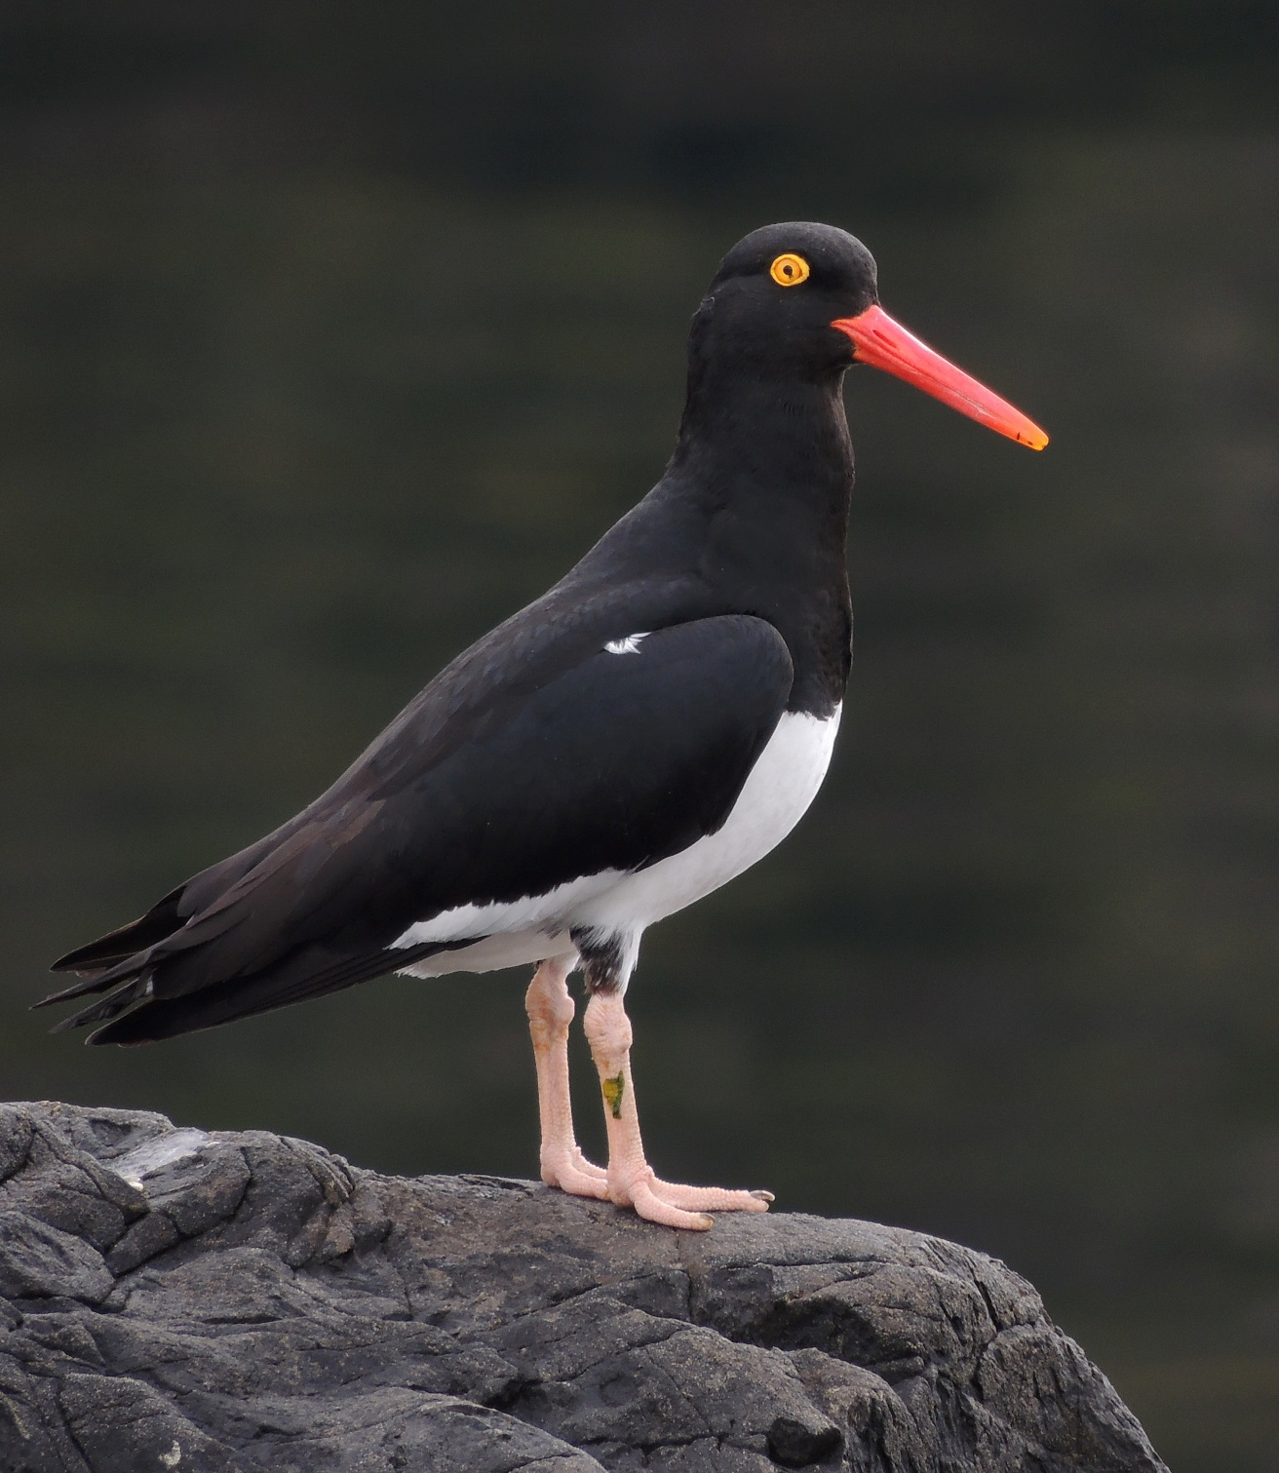
Pilpilen Austral
Haematopus leucopodus

Slide 21
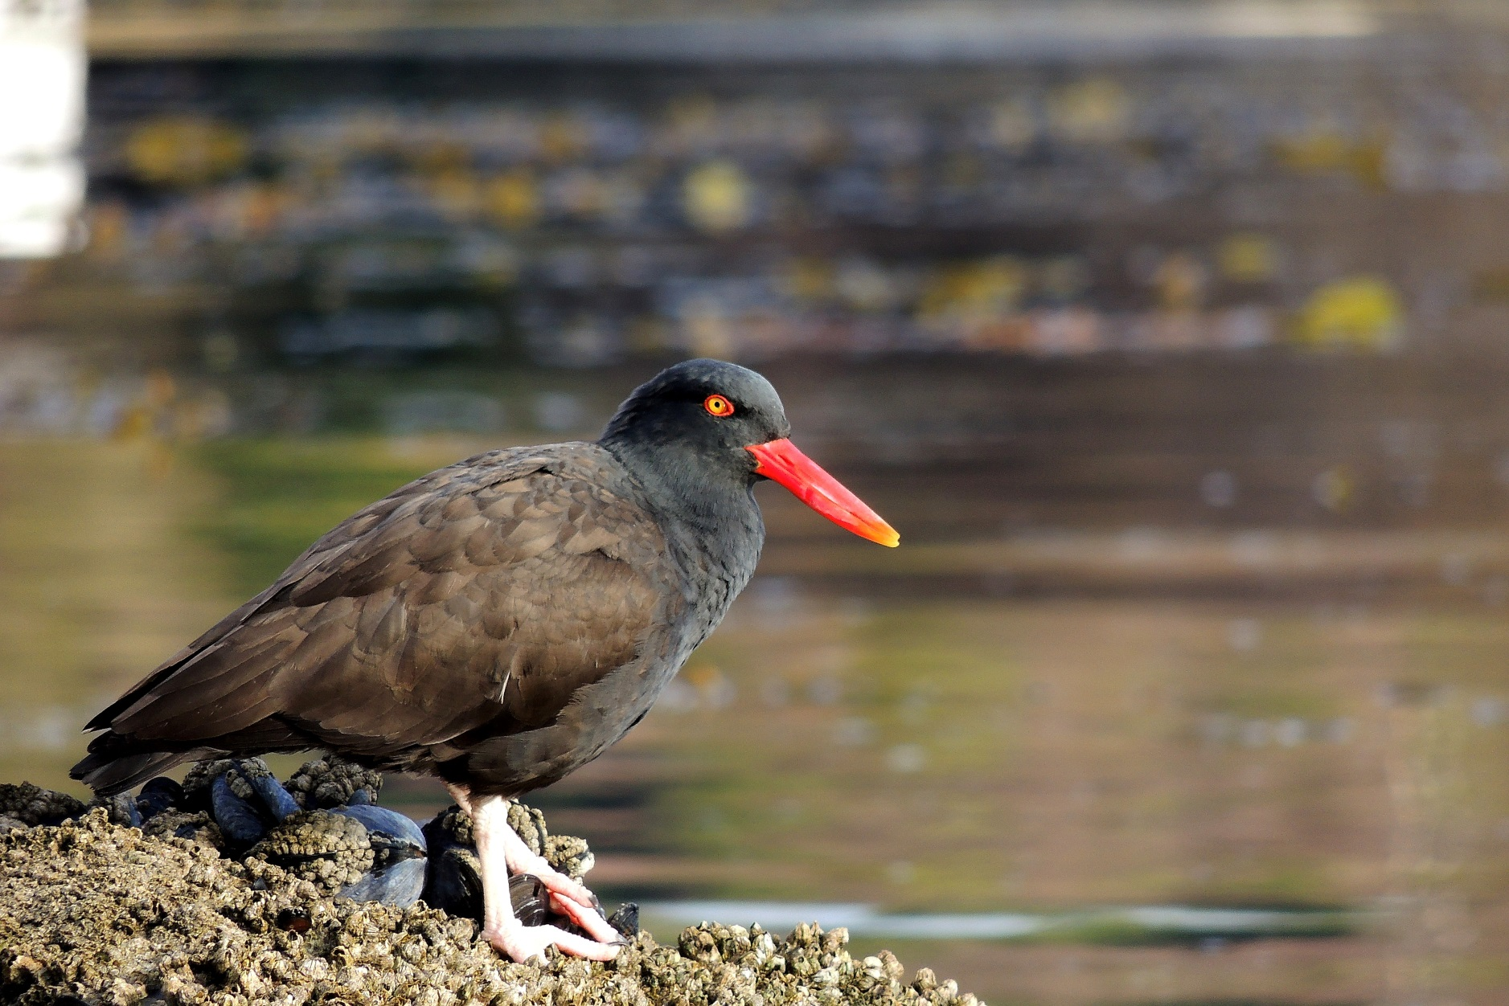
Pilpilen Negro, Haematopus ater Blackish Oystercatcher

Slide 22
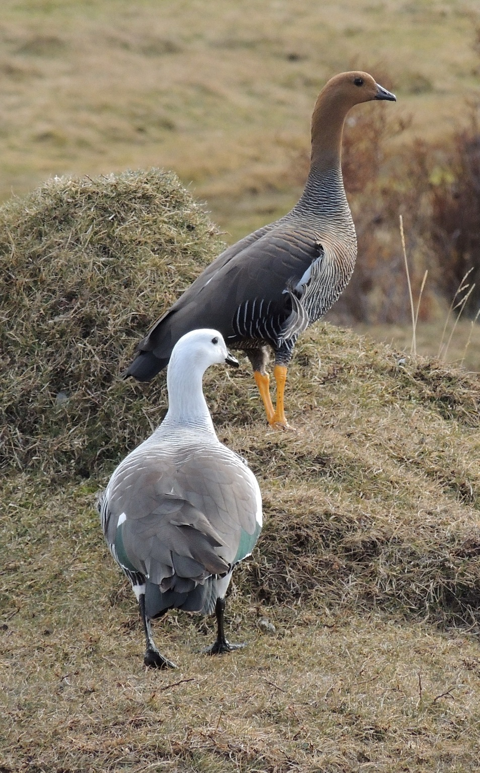
Cainquen
Chloephaga picta

Slide 23
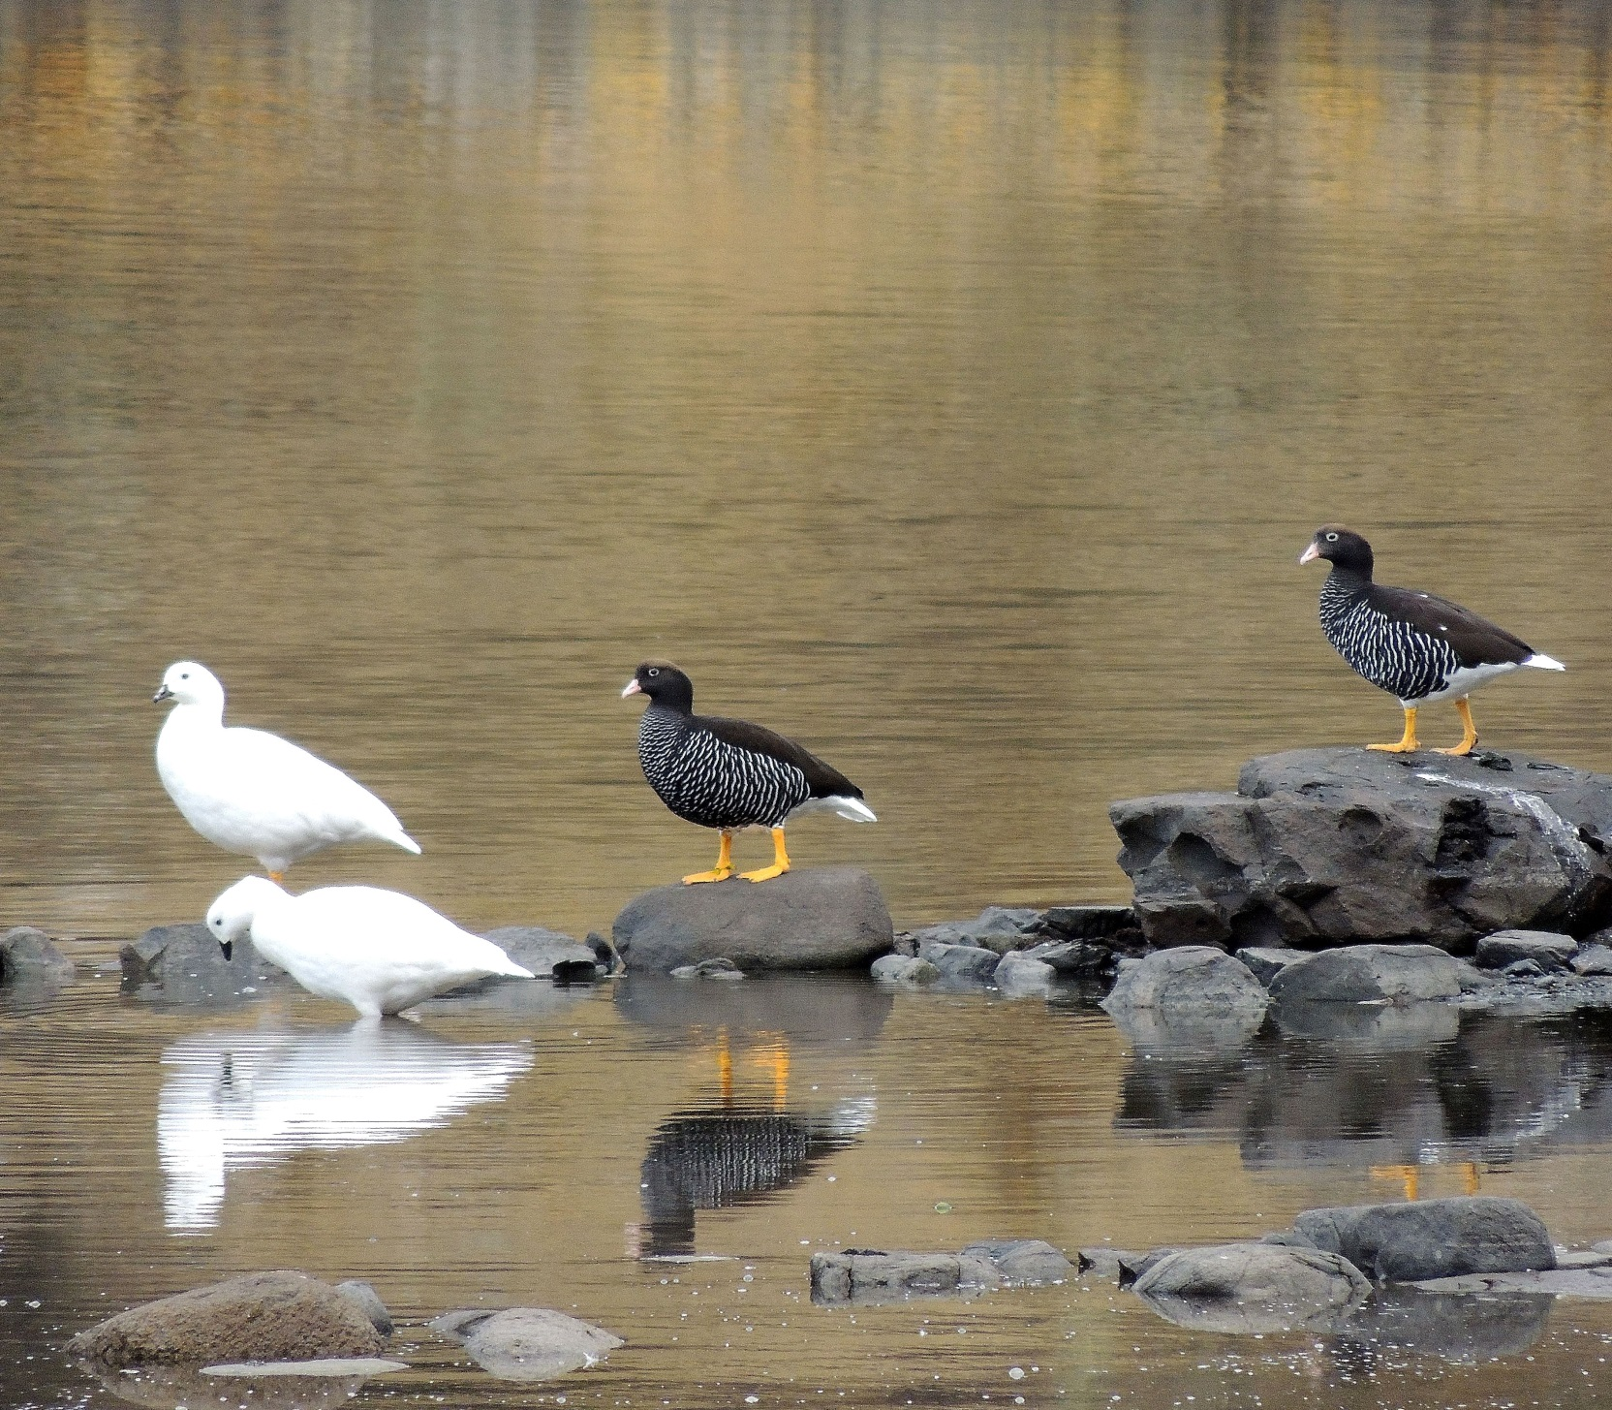
Caranca
Chloephaga hybrida

